Slide 1
Lasers in dermatology

Slide 2
Lasers in dermatology
استخدام الليزر في أمراض الجلد
يستخدم الليزر في كل مجالات الطب كالجلدية والعينية والجراحة... مما أعطاه اسم «الضوء الساحر».وقد أحدث دخول الليزر في الطب حلول علاجية للعديد من الأمراض الجلدية التي يصعب العلاج الجراحي فيها وحديثا يطلب المرضى إجراءات علاجية تجميلية سريعة ولا تسبب تعطل عن العمل .
تقسم الليزرات إلى ثلاثة أقسام 1-ليزرات تقشير البشرة :وتستخدم لإزالة ندب حب الشباب وندب الجروح وندب الحروق وندب الجدري وإزالة التقران الدهني والثأليل وتخفيف تجاعيد البشرة ....2-ليزرات تستهدف الملانين مثل ليزر إزالة الشعر وليزر إزالة الوحمات وليزر إزالة الوشم...3-ليزرات تستهدف هيموغلوبين الأوعية الدموية مثل ليزر إزالة الوحمات الوعائية والتشوهات الوعائية وليزر إزالة التوسعات الوعائية.

Slide 3
مقدمة
ملاحظة هامه :ليس الليزر هو دائما الخط الأول لعلاج الأمراض الموجوده ضمن استطباب الليزر ...مثال :التقران الزهمي علاجه النوعي بالتبريد والتجريف ..ولكن في مركز ليزر حديث والمريض طلب الليزر للعلاج فيمكن وفعال العلاج بالليزر
BCCصغير الحجم يمكن استئصالة بالليزر وصحيح ولكن؟؟؟الخط الأول للعلاج هو الإستئصال الجراحي
ليزر إزالة الشعر هو الخط الأول لعلاج الشعرانية وذلك بعد معرفة سبب الشعرانية واستخدام أدويه مضاده للأندروجين

Slide 4
Light Amplification by Stimulated Emission of Radiation = LASER
ومعنى هذه الجملة :. Light الضوء Amplification التضخيم simulated التحريض Emission بث, انبعاث Radiation اشعاع
تضخيم الضوء بالانبعاث المستحث ( اي المحرض ) بالاشعاع
إن تحريض الالكترونات لمادة ما ينقلها من المدارات القريبة من النواة إلى مدارات أبعد وعندما يزول التحريض فان الالكترونات بعودتها إلى مداراتها السابقة قبل التحريض تطلق طاقة بشكل فوتونات وبتحريضها فإننا نحصل على أشعة الليزر ((بشكل أخر هو
Light Amplification by Simulated Emission Radiation
التأثير الضوئي الحراري :
عندما يتم امتصاص الطاقة الضوئية من قبل حامل اللون يتحول إلى طاقة حرارية قادرة على تخريب النسيج الهدف
التأثير الضوئي الحراري هو المحور الذي تعمل عليه معظم أنواع الليزارات الجلدية
خواص حزمة الليزر : هي أربعة
أولا :أحادية الاتجاه يقطع مسافات كبيرة دون أن يتبدد منه شيئا
ثانيا :أحادية اللون متألق
ثالثا :عالية التراص متوازي في حيز محدود وبزمن محدد أي موجة مستقرة من الضوء عالي التراص
رابعا :عالية القدرة يمكن تركيزه في بقعة صغيرة جدا

Slide 5
الهدف إذا :الحل الضوئي الحراري الإنتقائي
في كل ليزر هناك تعليمات قبل الجلسة –تعليمات أثناء الجلسة – تعليمات بعد الجلسة
الحوامل اللونية الهدف
1-الماء في البشرة ...تجاعيد –ندب –تقران زهمي وسفعي – فيمة أنف ...
2-ميلانين (ميلانين الشعر أو الميلانين الوصل البشروي الأدمي)...الوشم والأفات الصباغية ونزع الشعر والوحمات
3- أوكسي هيموغلوبين الأوعية الدموية

Slide 6
الليزرات التي تستهدف الماء في البشرة
استطبابات جهاز ليزر تقشير البشرةResurfacing laser
Erbium:YAG2940 nm--- CO₂ 10,600 nm
يحدث إعادة تسوية سطح الجلد بالليزر(عمل الكشط :هي ازالة البشرة مع الطبقة السطحية من الادمة دون المسا س بالطبقات الاخرى من الادمة ) الإستطباب :Facial wrinkles, scars, and sun-damaged skin
ازالة تجاعيد حول العينين والفم أو الوجة كاملا facial wrinkles وشيخوخة الجلد facial rejuvenation- -
علامات أذية ضيائية مزمنة sun-damaged skin
تسطيح ندبات scars(بعد شفاء العد –بعد جروح –جرح عمل جراحي – ندبة لشمانيا غير فعالة ...)
seborrhoeic keratoses--فيمة أنف--تقران سفعي --ثأليل مسطحة --فرط تنسج غدد زهمية
سيرنغوما (أورام غدد عرقية سليمة)
جرب على نمشات الشفاه
skin cancers(الخط الأول لعلاج الأورام الإستئصال الجراحي لكن جرب ليزر تقشير بشرة على BCCصغير الحجم ....

Slide 7
الليزرات التي تستهدف الميلانين (ميلانين الشعر أو الميلانين الوصل البشروي الأدمي) Pigmented lesions and tattoos :
إستطباب جهاز الليزر الذي يستهدف الملانين Pigmented lesions and tattoos
ليزر DIOD LASER -ALEXANDRIT-NDYAG—neodymium (Nd):yttrium-aluminum-garnet (YAG)
نزع أشعار) Hair removal علاج الشعرانية حسن الحطاطات والبثور عند المصابين بالتهاب الأجربة الكاذب في اللحية (الأشعار الناشبة ) hypertrichosis or hirsutism
وشم
وحمة بشروية مصطبغة (وحمة ميلانية مصطبغة )--وحمة أوتا وإيتو--وحمة بيكر --وحمة زرقاء congenital melanocytic naevi, blue naevi, naevi of Ota/Ito and Becker naevi.
الشامات الشمسية – الشامات البسيطة والنمش .
بقعة قهوة بحليب
ملاحظة :علاج الكلف بالليزرات الجلدية مخيب للآمال

Slide 8
الليزرات التي تستهدف الأوكسي هيموغلوبين في الأوعية الدمويةVascular lesions :
استطباب جهاز الليزرالذي يستهدف هيموغلوبين الأوعية الدمويةVascular lesions
ليزر صباغي نابض Pulsed dye laser (pulsed dye laserPDL) 585
superficial vascular malformations,haemangiomas,((Vascular malformations مثال وحمة شعلية دموية (port-wine stains) وعاؤوم دموي Hemangiomas.Non-laser intense pulsed light devices can also be used for treating vascular lesions
توسع أوعية شعرية Telangiectasia
احمرارات الوجه خاصة ذات توسعات الشعرية الدقيقة facial telangiectases
Keloids – Keloids and hypertrophic scars.(خط العلاج الأول :حقن تريامسينولون داخل الأفة –أزوت سائل ....) يمكن مشاركة حقن التريامسينولون مع pdlلعلاج الجدرات
تبكل جلد لسيفات poikiloderma of Civatte
حبيبوم مقيح pyogenic granulomas
غرن كابوزي موضع Kaposi sarcoma
الأورام الوعائية اللمفية

Slide 9
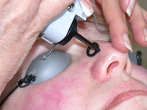
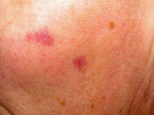
Vascular lesions
Pulsed dye laser treatment
vascular malformations (port-wine stains), facial telangiectases, haemangiomas, pyogenic granulomas, Kaposi sarcoma and poikiloderma of Civatte.
Bruises day after treatment تَكَدُّ م
(purpura

Slide 10
الآثارٌ الضائِرَة لليزر Adverse effects of laser
يجب أن نشرح للمريض التحضير قبل جلسة الليزر (مثلا عدم نتف الشعر في ليزرات نزع الشعر – منع البرونزاج قبل ليزرات الصباغ...-) وكيفية سير جلسة الليزر مثلا ليزر الهيموغلوبين تحدث كدمة (فرفرية )مكان العلاج ونشرح للمريض التعليمات بعد جلسة الليزر (تجنب الشمس وواقي شمسي بعد ليزر تقشير البشرة –كريم تفتيح للبشرة بعد ليزر تقشير البشرة
العلاج بالليزر هي أساسا حروق ، لذا فإنه ليس من المستغرب أنه في بعض الأحيان التأثيرات التالية قد تحدث.
بعض التأثيرات الناجمة عن العلاج بالليزر
*تألم مؤقت
*احمرار
*الكدمات
*قرحات و / أو تقشير
*تنشيط العدوى بما في ذلك من الهربس البسيط (نعطي أسيكلوفير جهازي قبل يوم الجلسة ولمدة 3أيام )
*يجب حماية العينين (الطبيب والمريض حتى لا تتأثر القزحية والشبكية )
*التغييرات الصباغية (تصبغ بني وعلامات بيضاء) ، والتي قد تكون دائمة
*حدوث ندب ، وهو أمر نادر لحسن الحظ

Slide 11
صور لمرضى أجروا ليزر قبل وبعد

Slide 12
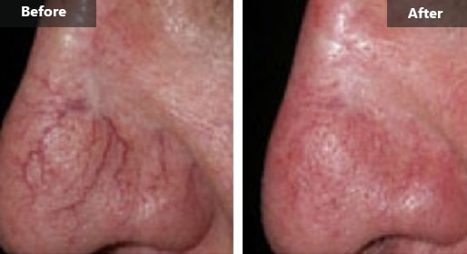

Slide 13
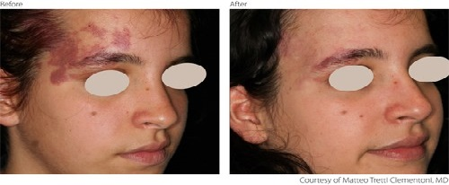

Slide 14
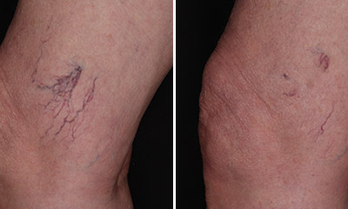

Slide 15
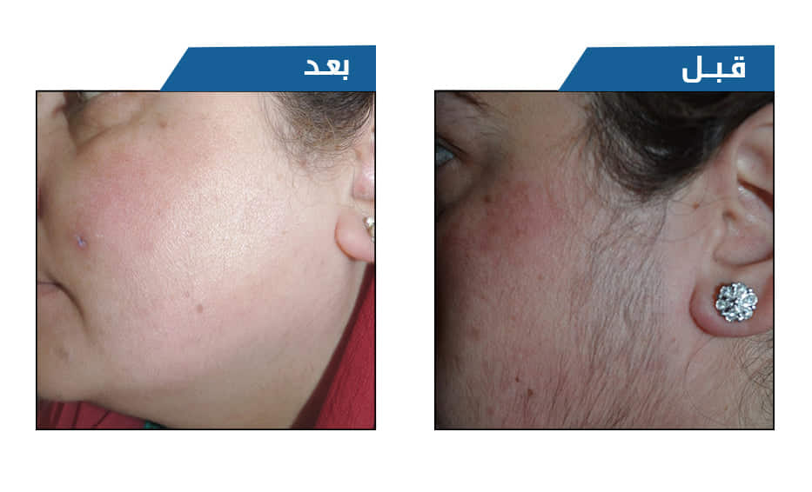

Slide 16
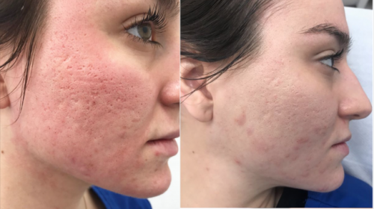

Slide 17
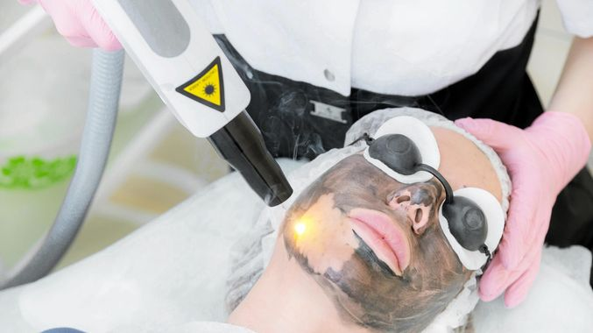

Slide 18
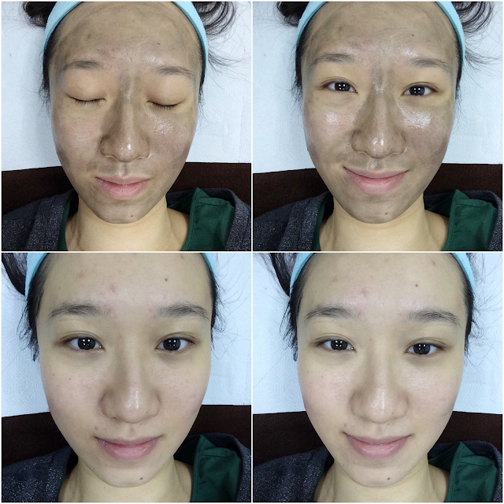

Slide 19
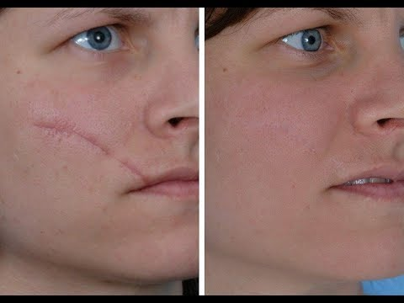

Slide 20
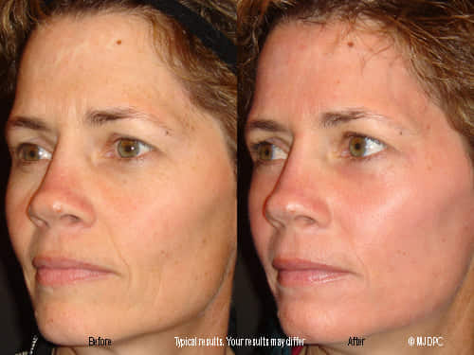

Slide 21
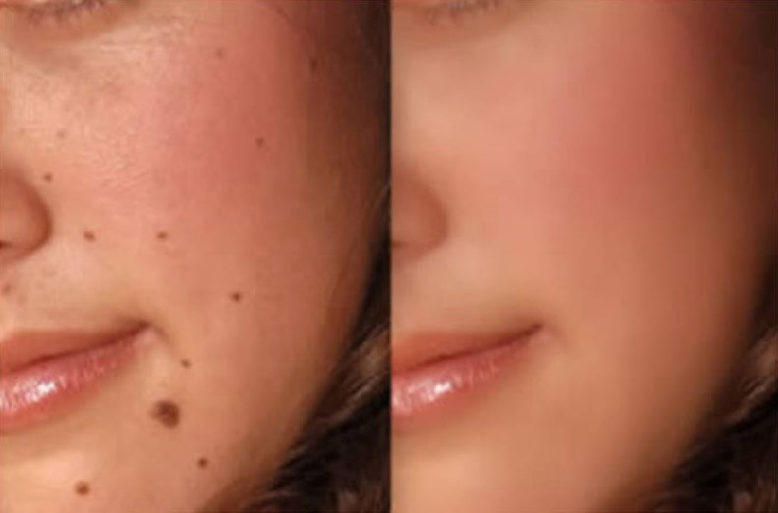

Slide 22
